Slide 1

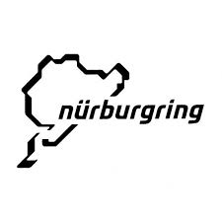
Mercedes-Benz
Y la llegada a las 24 Horas de Nürburgring

Slide 2
Inicios de Mercedes en el automovilismo.
Desde los años 1920 y 1930, Mercedes utilizó las carreras como laboratorio tecnológico. Sus famosos "Silver Arrows" (Flechas Plateadas) dominaron numerosos Grandes Premios europeos antes de la Segunda Guerra Mundial.
Tras la guerra, la marca volvió a competir y alcanzó éxitos notables con modelos legendarios como el:
Mercedes-Benz 300 SLR
Mercedes-Benz 300 SL
Durante décadas, Mercedes participó en distintas categorías: turismos, resistencia, prototipos y posteriormente la Fórmula 1.

Slide 3
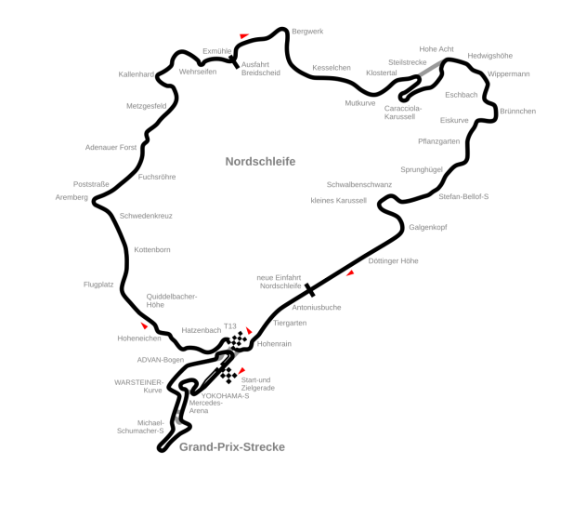
¿Qué son las 24 Horas de Nürburgring?
Las 24 Hours of Nürburgring son una de las carreras de resistencia más duras del mundo. Se disputan en el circuito Nürburgring, ubicado en Alemania.
La prueba nació en 1970 y consiste en competir durante 24 horas seguidas sobre una combinación del circuito GP y el famoso trazado Nordschleife, conocido como "El Infierno Verde".

Slide 4
¿Cómo llegó Mercedes-Benz a las 24 Horas de Nürburgring?
Mercedes en las 24 Horas de Nürburgring.
A partir de los años 2000, los equipos oficiales y clientes de AMG comenzaron a participar regularmente con modelos GT de alto rendimiento como:
Mercedes-AMG GT3
Mercedes-Benz SLS AMG GT3
Mercedes-AMG consiguió varias victorias absolutas en la prueba, destacándose especialmente:
Victoria en 2013 con el SLS AMG GT3.
Victoria en 2016 con el AMG GT3.
Victoria en 2022 con el AMG GT3.
Estas participaciones ayudaron a reforzar la imagen de AMG como fabricante de deportivos y permitieron probar tecnologías de resistencia, aerodinámica y fiabilidad en condiciones extremas.
Mercedes había competido históricamente en distintos campeonatos de turismos alemanes, pero su presencia moderna en Nürburgring se consolidó principalmente mediante su división deportiva:
Mercedes-AMG.
AMG comenzó como preparador independiente en 1967 de la mano de:
Hans Werner Aufrecht
Erhard Melcher
La fama de AMG explotó en 1971 cuando un enorme sedán Mercedes preparado por ellos, conocido como "Red Pig", obtuvo un sorprendente segundo puesto absoluto en las 24 Hours of Spa.
Décadas después, AMG se integró plenamente en Mercedes-Benz y pasó a ser la punta de lanza deportiva de la marca.

Slide 5
Comparación entre el primer modelo y el ultimo usado en la carrera
Mercedes-Benz 190E 2.5-16 Evolution II
Mercedes-AMG GT3
Año de competición: principios de los años 90
Motor: 4 cilindros en línea, 2.5 litros atmosférico
Potencia: aproximadamente 370 CV (versión DTM)
Tracción: trasera
Caja de cambios: competición manual/secuencial según versión
Peso: alrededor de 1.000 kg
Velocidad máxima: cerca de 280 km/h
Aerodinámica: gran alerón trasero y kit aerodinámico avanzado para su época
Electrónica: muy limitada en comparación con los autos actuales
Uso: competiciones de turismos y resistencia
Año de competición: 2016–actualidad
Motor: V8 atmosférico AMG de 6.2 litros
Potencia: aproximadamente 550 CV
Tracción: trasera
Caja de cambios: secuencial de 6 velocidades
Peso: aproximadamente 1.285 kg
Velocidad máxima: más de 270 km/h
Aerodinámica: splitter delantero, difusor, fondo optimizado y gran alerón trasero regulable
Electrónica: ABS de competición, control de tracción y telemetría avanzada
Uso: carreras GT3 y pruebas de resistencia como las 24 Hours of Nürburgring

Slide 6
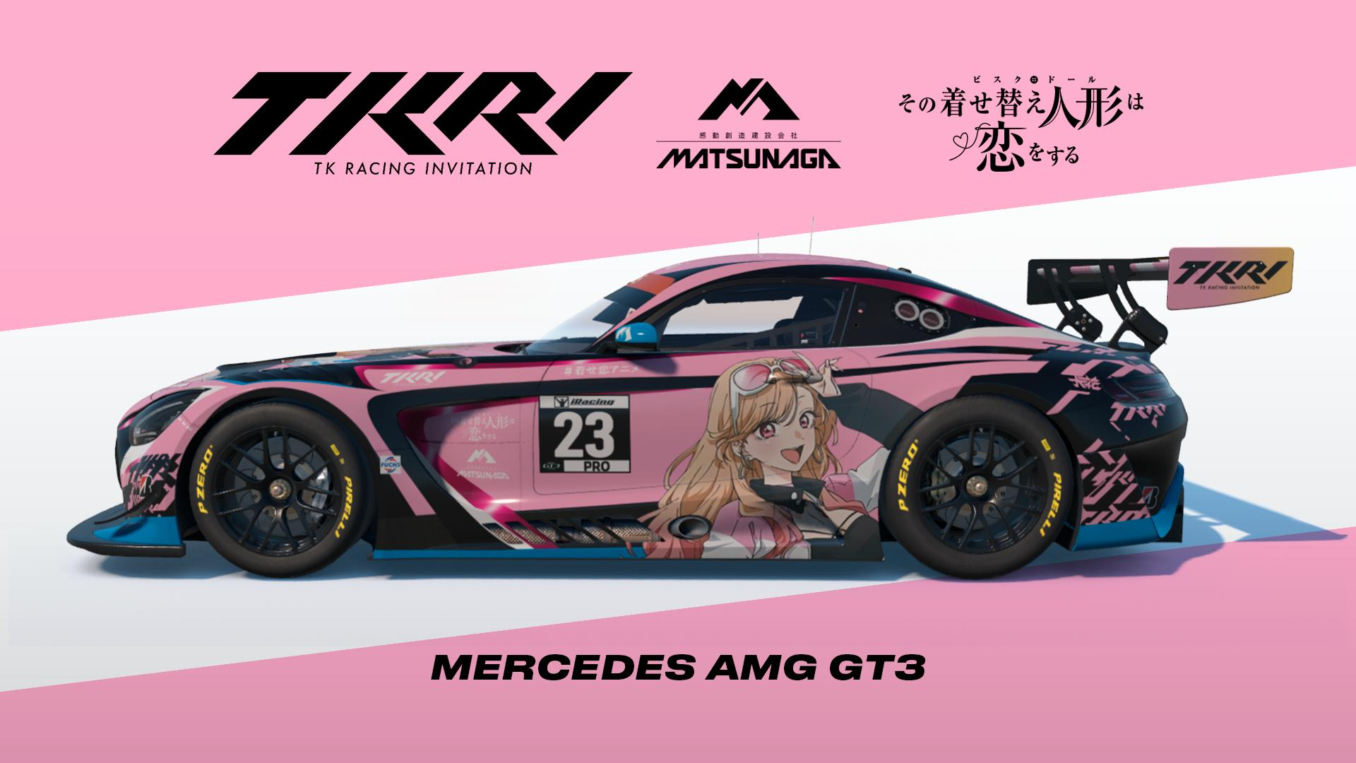
Mercedes AMG GT3

Slide 7
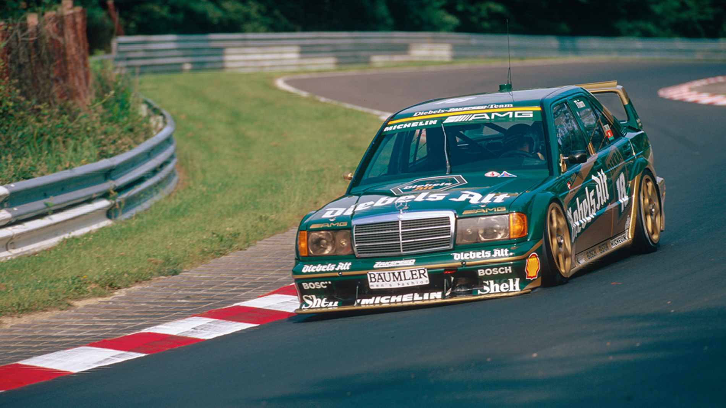
Mercedes-Benz 190E 2.5-16 Evolution II

Slide 8
Fin del Powerpoint ☺
Hecho por Erick Núñez y Uma Rodriguez
Gracias por ver :v

